Slide 1
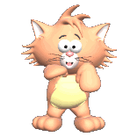
ПРОЕКТ «Мой домашний любимец»
Составитель: Новоселецкая Наталья Алексеевна воспитатель второй квалификационной категории МБДОУ «Детский сад№22»

Slide 2
Актуальность темы
В современных городских условиях не каждая семья может позволить содержать домашнее животное в квартире. Проект позволяет расширить представления у детей о домашних животных (кошка, собака, аквариумные рыбки, попугай, хомяк) и правилах ухода за ними.
Животные являются источником первых знаний о природе. Ребенок видит животное - он к нему тянется, распознает названия, отмечает различия, познает его поведение.

Slide 3
Цели и задачи
Цель:
Обогащение и углубление представлений у детей о домашних животных проживающих в квартире, способа ухода и общения с ними.
Задачи:
1. Расширение представления у детей о разнообразии домашних питомцев (кошка, собака, аквариумные рыбки, попугай и т.д.).
2. Формирование и обогащение представления у детей об уходе за домашними обитателями.

Slide 4
Предполагаемый результат:
Обогащение знаний детей о животном мире ближайшего окружения; умение устанавливать взаимосвязь между размером животного и условиями обитании; знакомство с правилами ухода за домашними питомцами.

Slide 5
Обзорная экскурсия в экологическую комнату
Цели: Обогатить знания детей о животных, которые могут жить у человека в квартире и с правилами ухода за животными.
Задачи:
1.Дать знания о домашних животных и животных которые живут в квартире у людей.
2.Познакомить с правилами ухода за домашними питомцами (кормить, поить, следить за чистотой жилища).
3.Познакомить с понятием «не навреди»
4.Воспитывать любовь к животным и желание ухаживать за домашними питомцами.

Slide 6
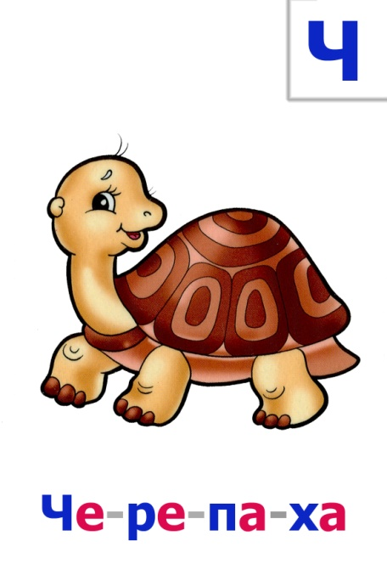
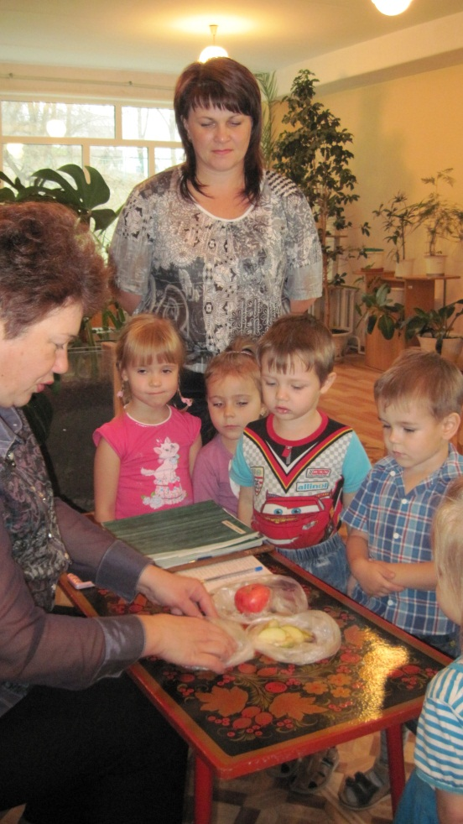
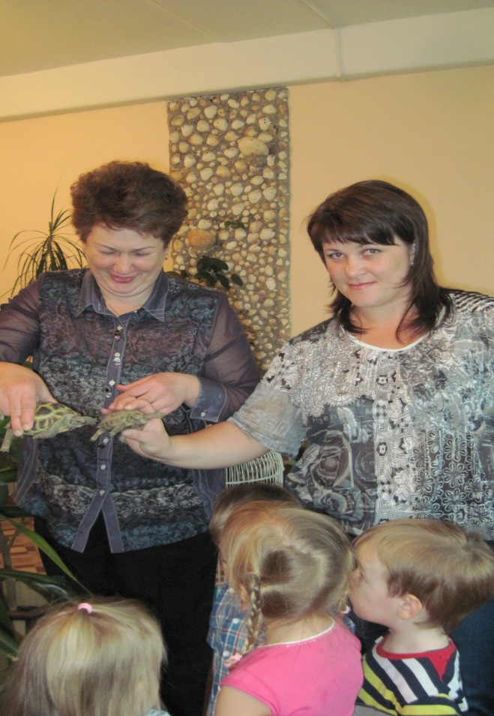
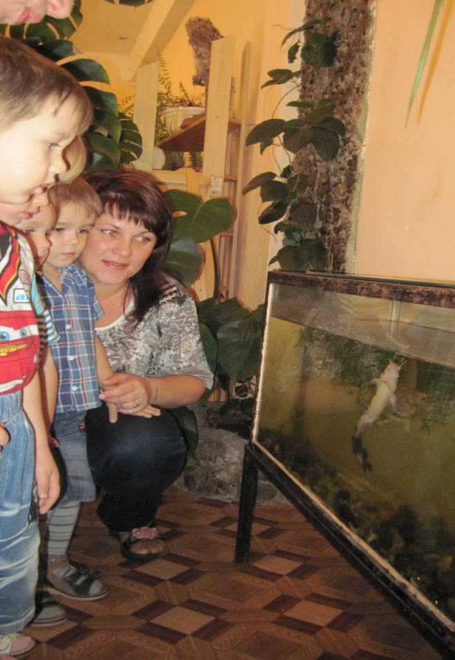

Slide 7
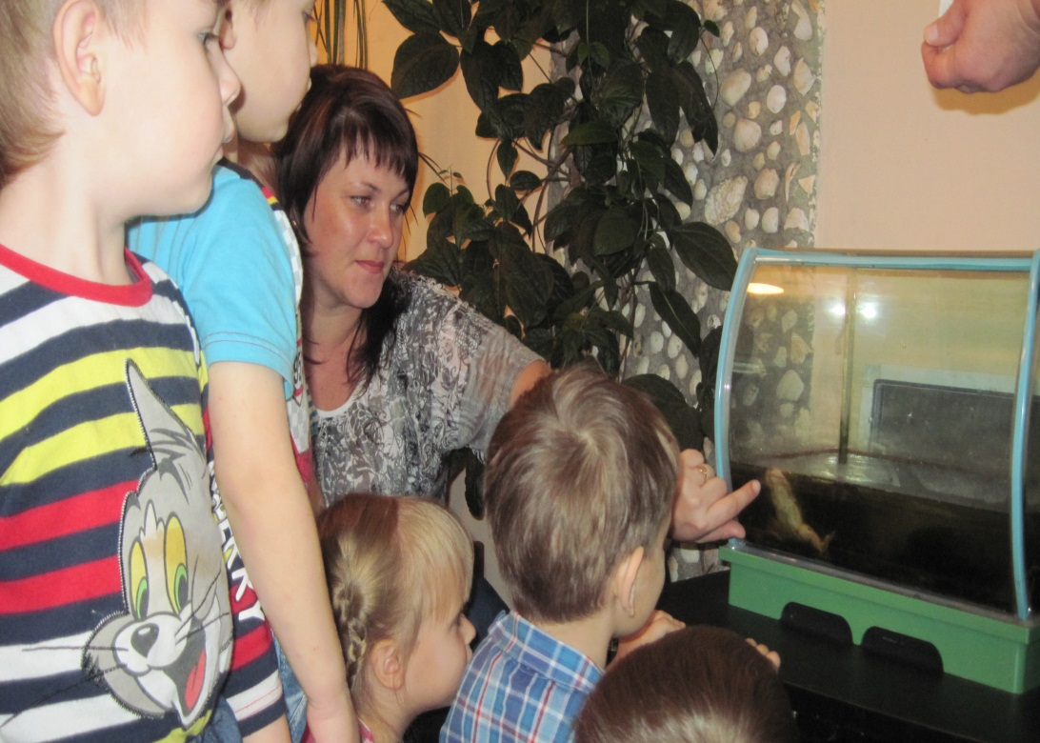
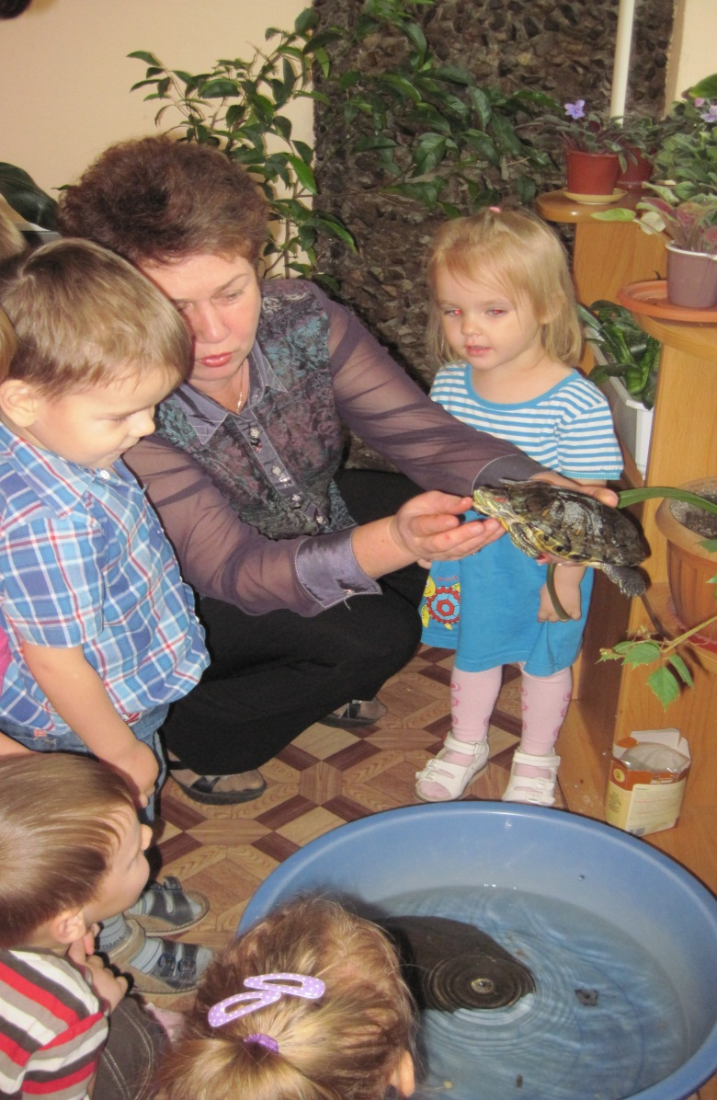
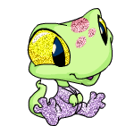

Slide 8
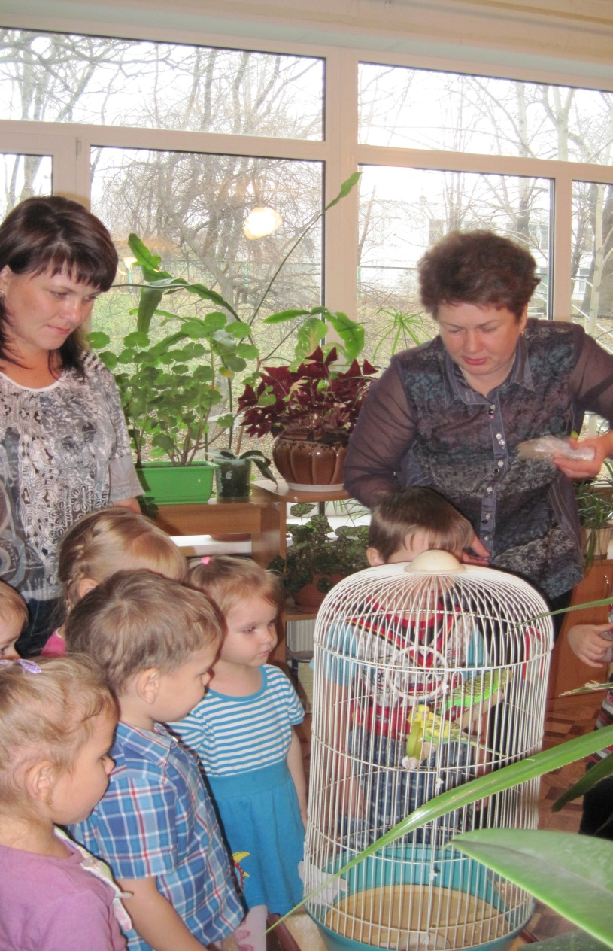
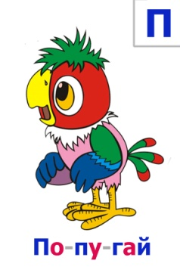
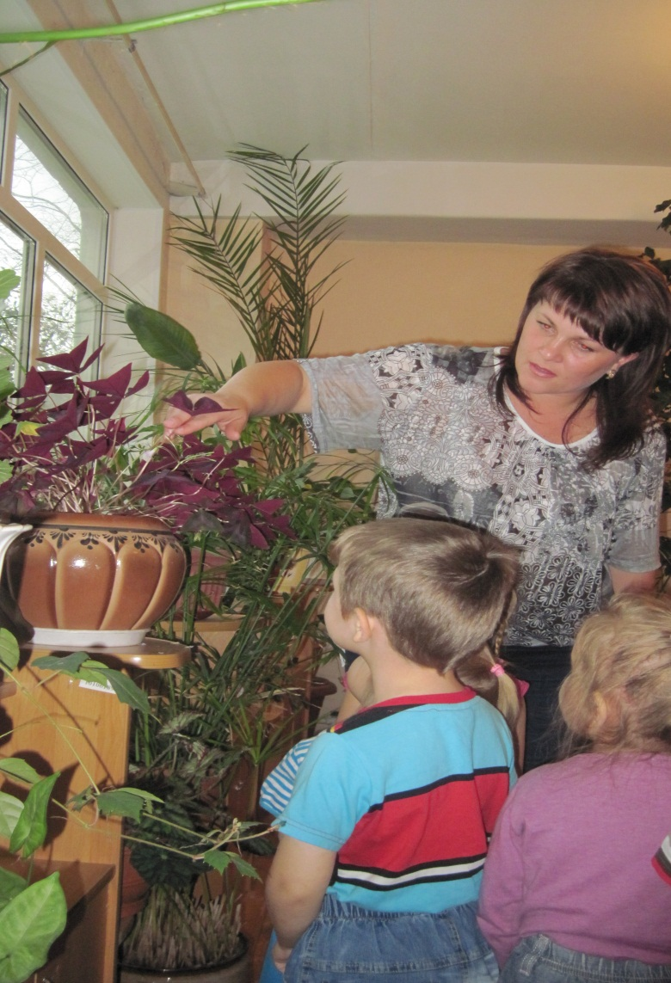

Slide 9
Рисование красками «Рыбки в аквариуме»
Цель:
Учить детей равномерно наносить краску на всю поверхность листа, рисовать рыбок….. .
Задачи:
1. Учить детей правильно держать кисточку, убирать излишки краски и воды о край банки.
2. Знакомство со свойствами восковых мелков (мелками нарисованы рыбки).

Slide 10
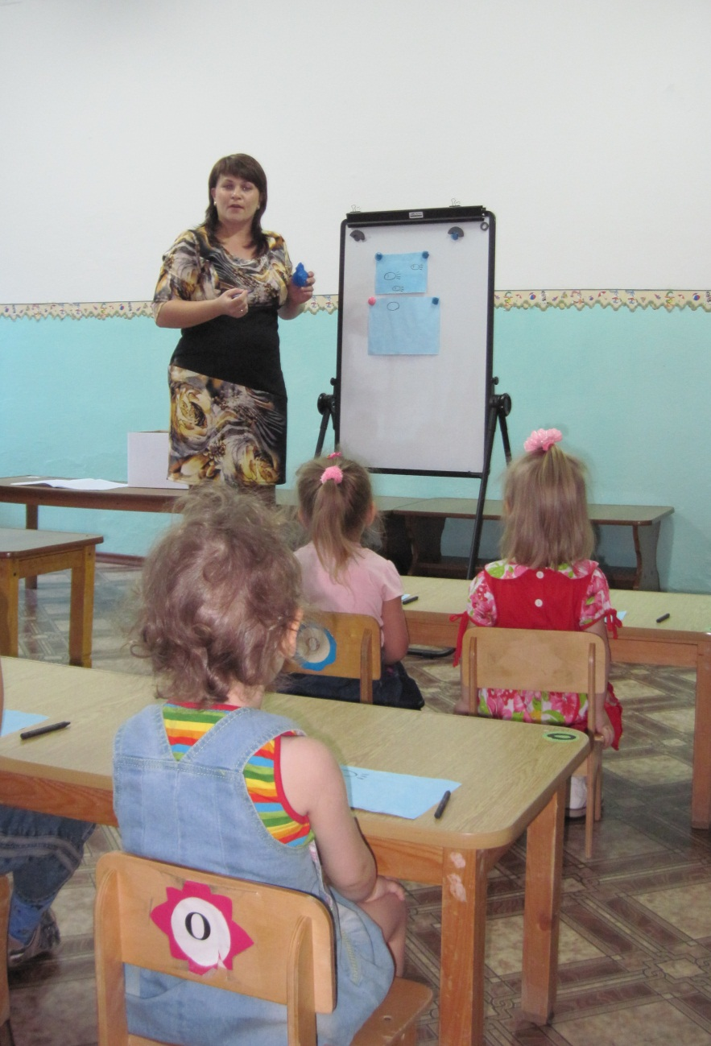

Slide 11
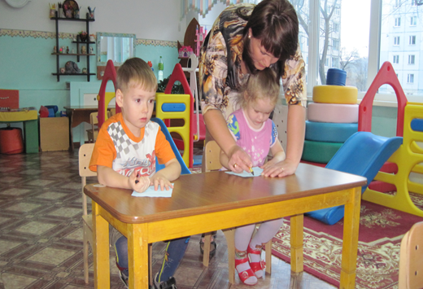
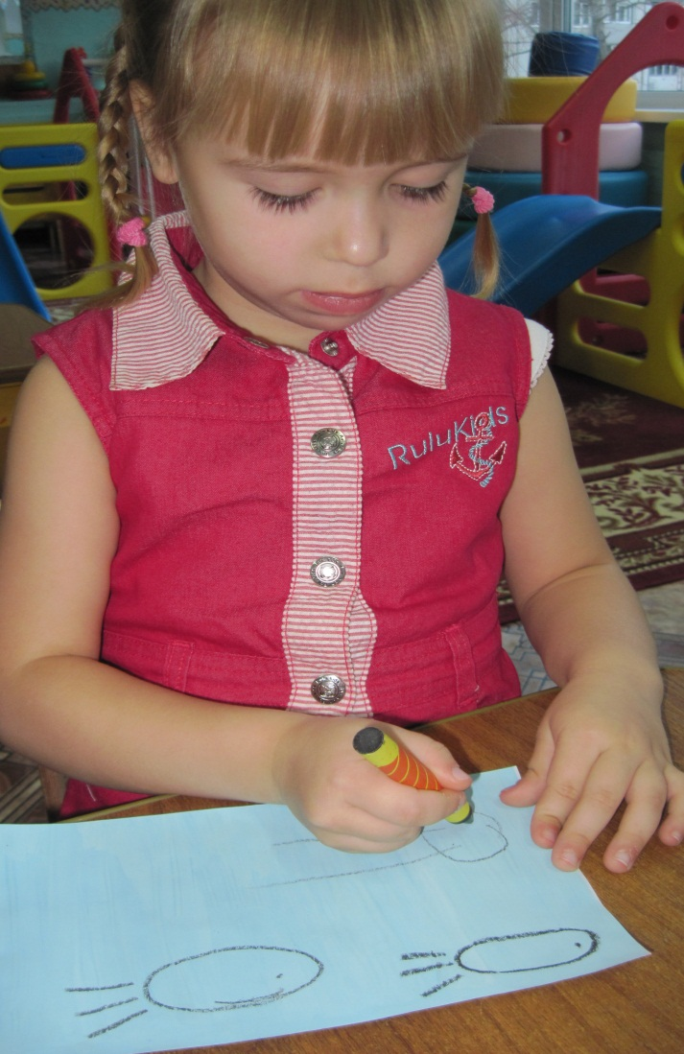

Slide 12
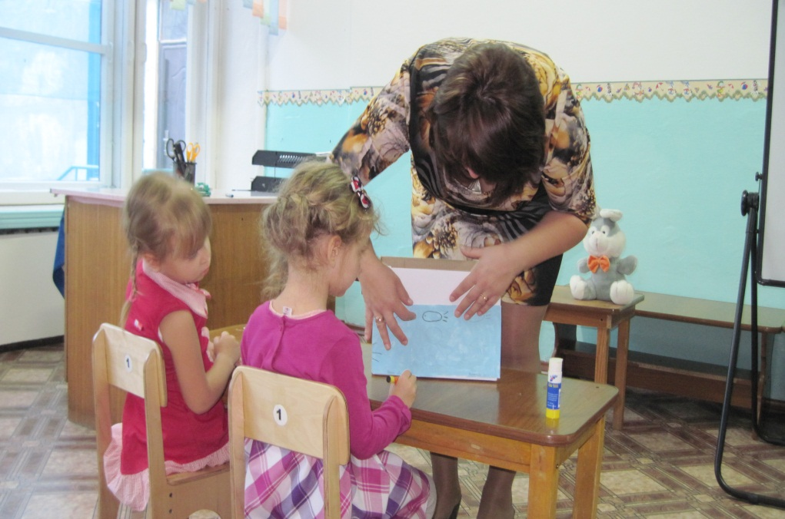
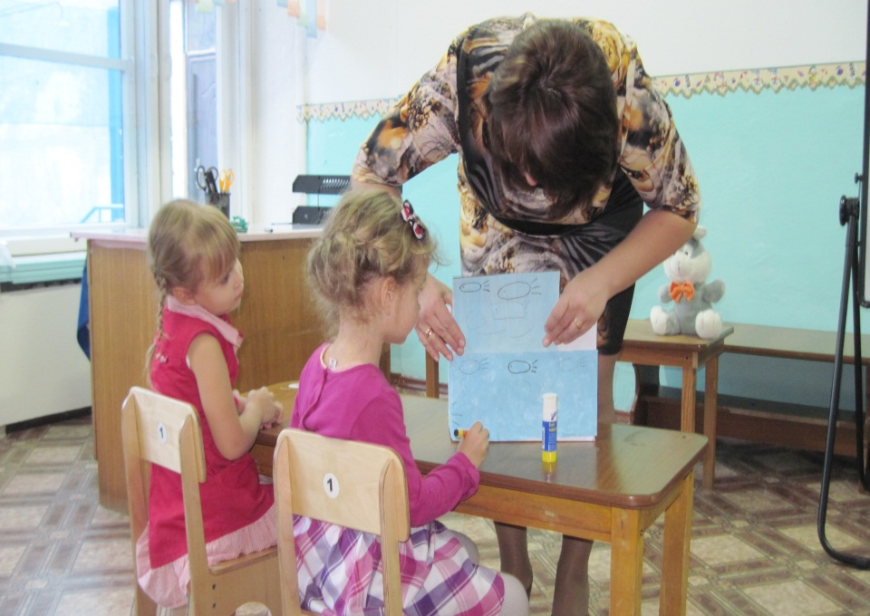

Slide 13
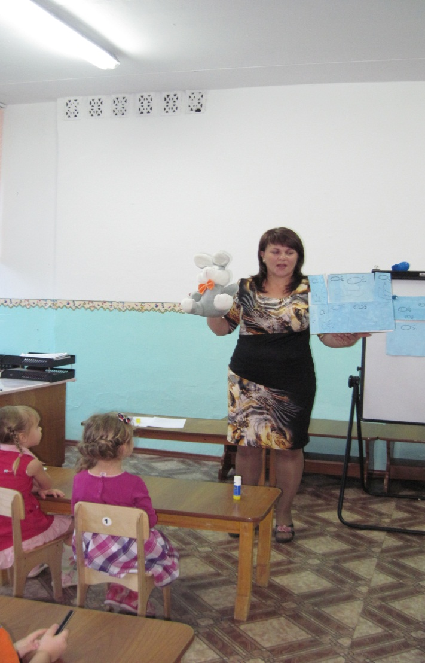
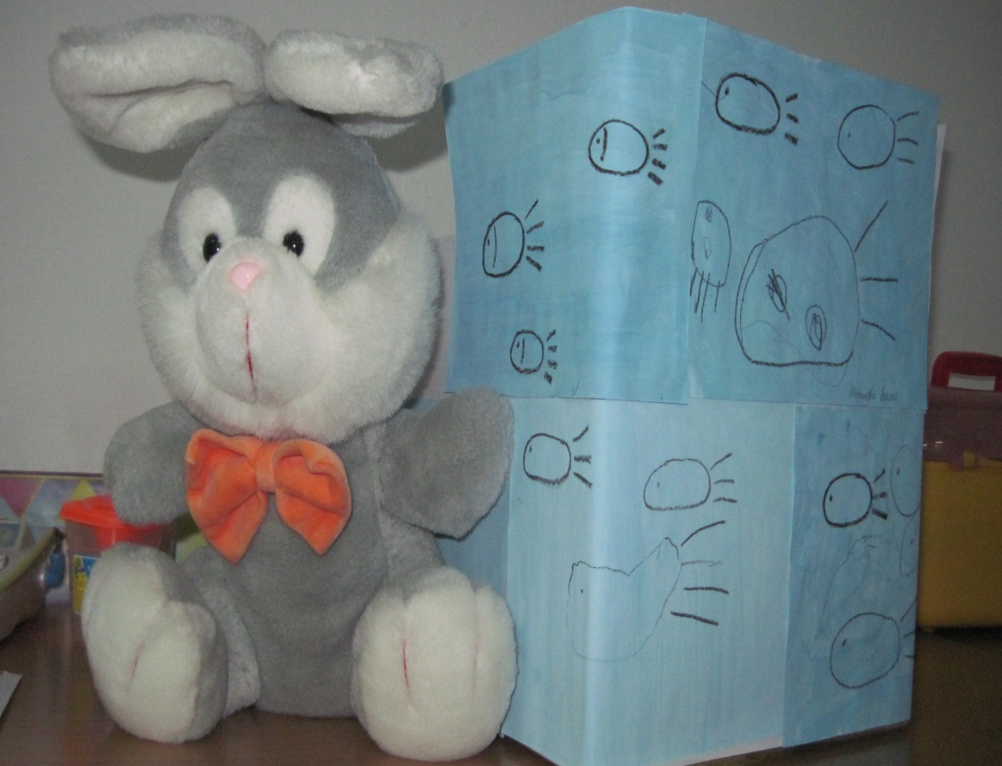

Slide 14
Лепка «Миска для киски»
Цель:
Учить детей лепить миску.
Задачи:
1. Учить детей правильно скатывать шар из пластилина.
2. Использовать методы раскатывания и сплющивания.

Slide 15
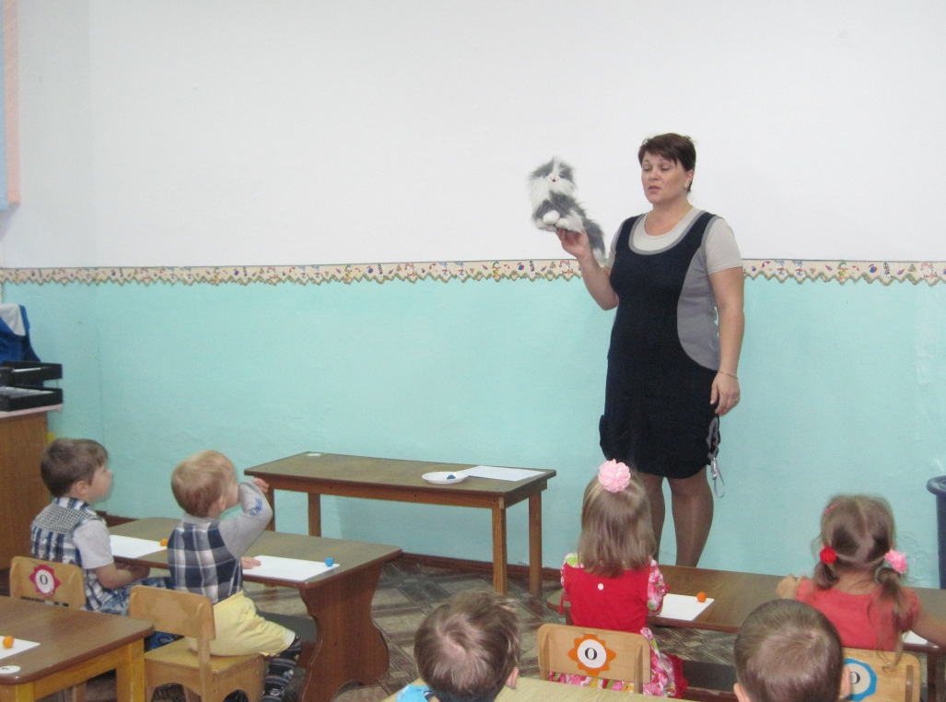
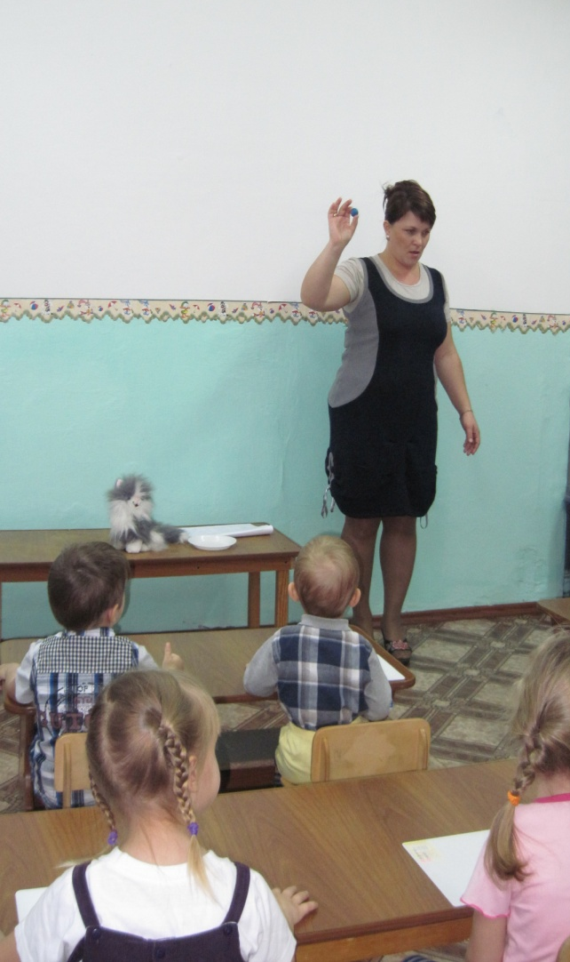

Slide 16
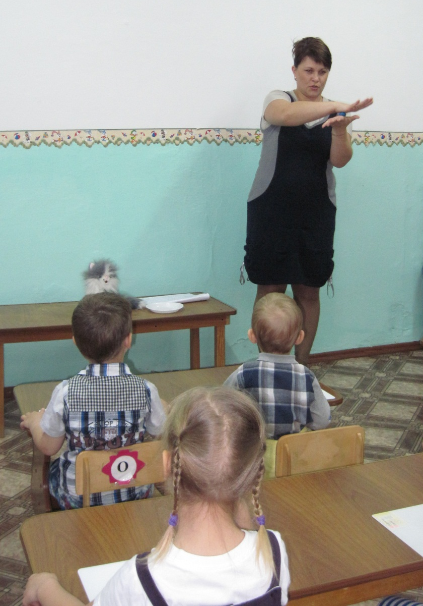
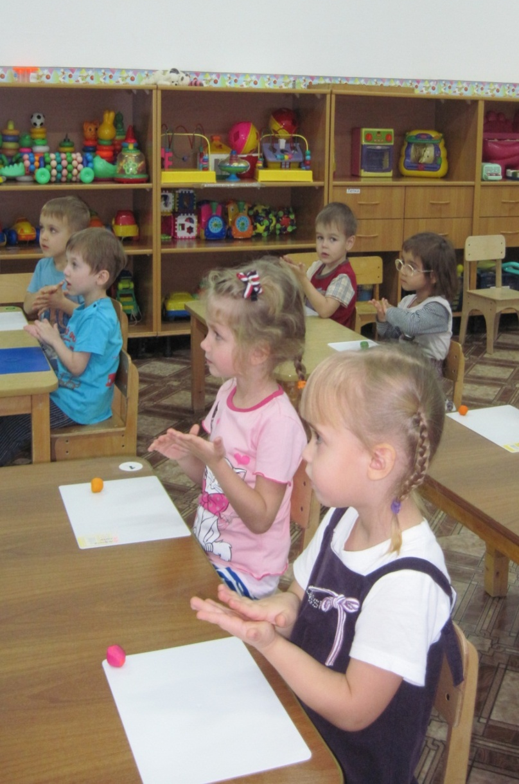

Slide 17
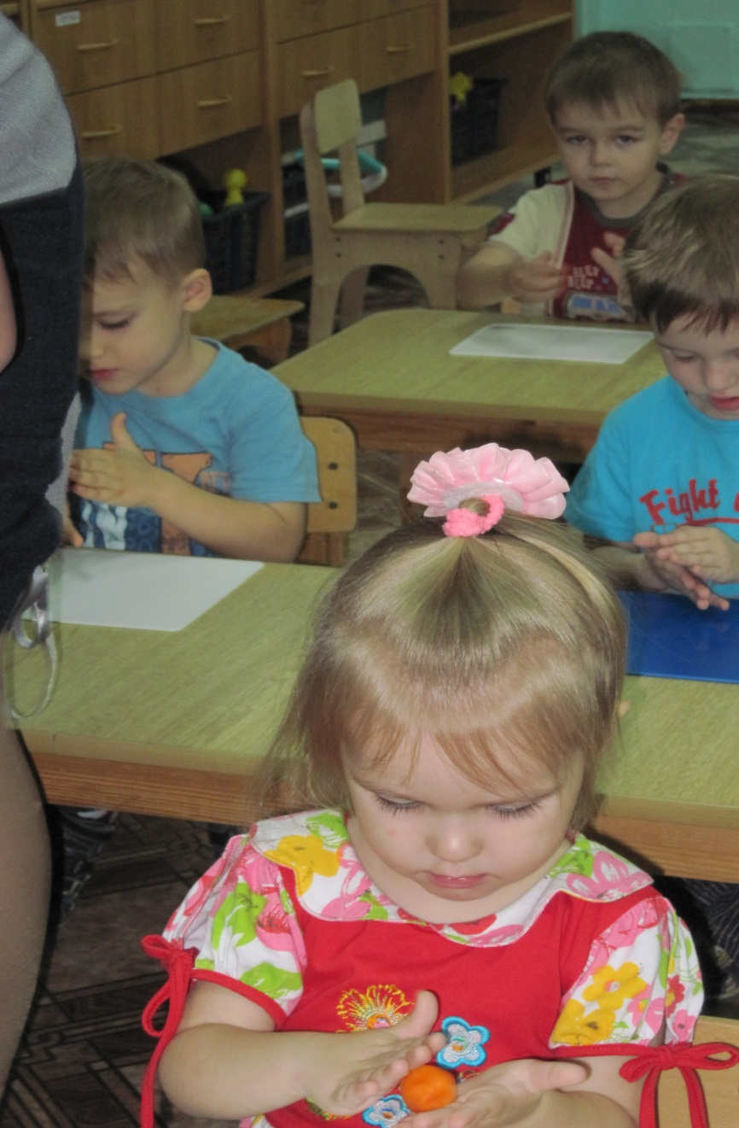
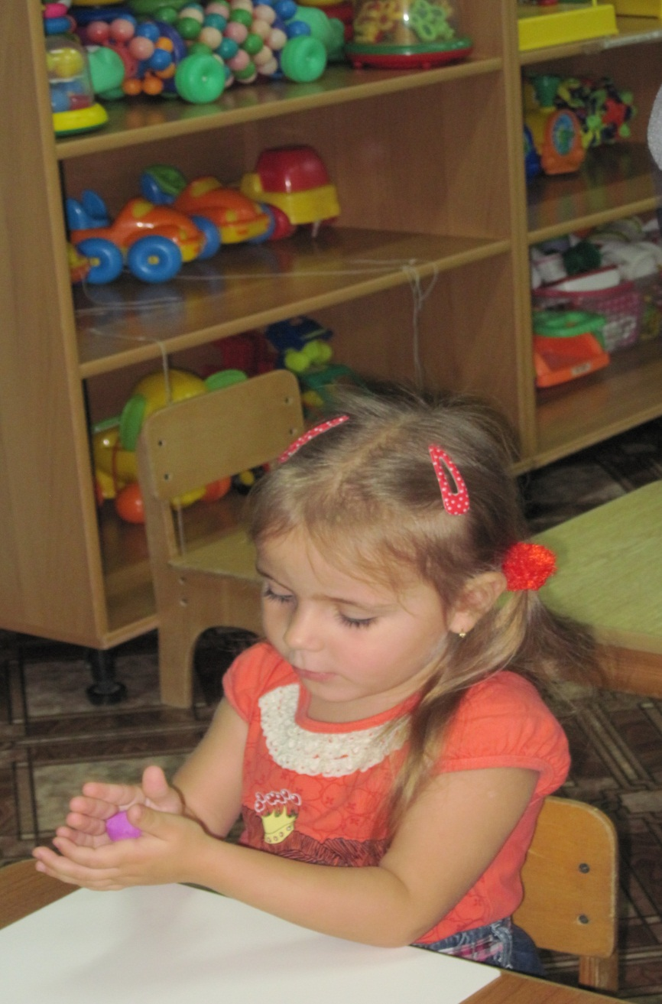

Slide 18
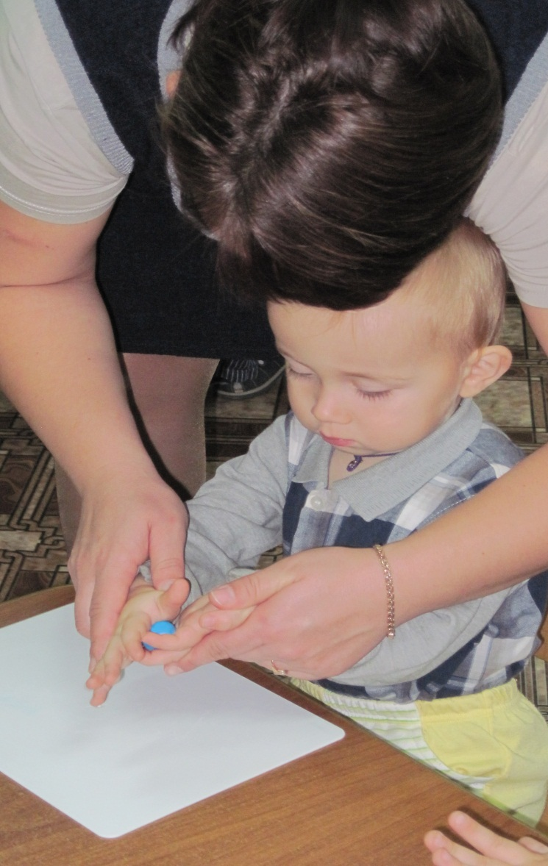
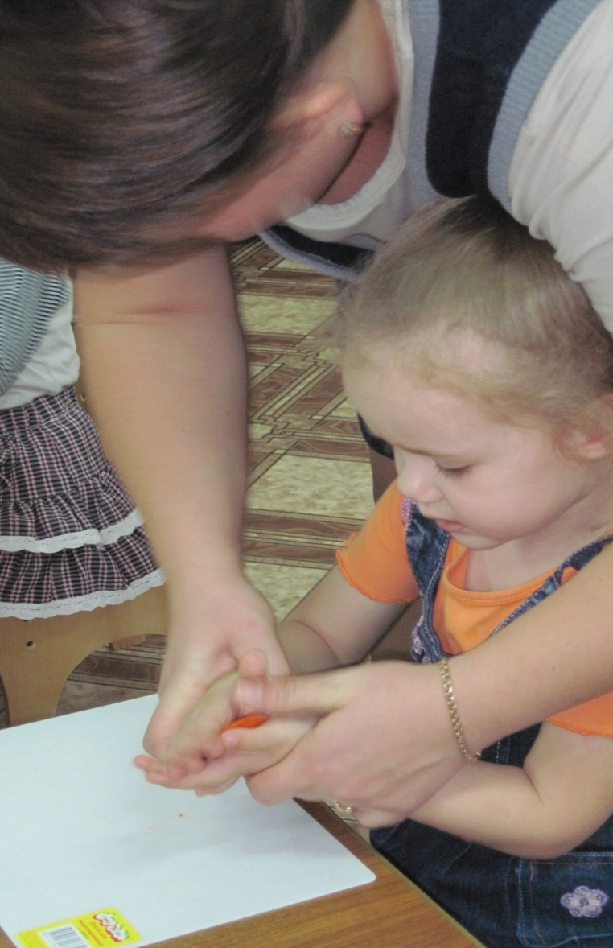

Slide 19
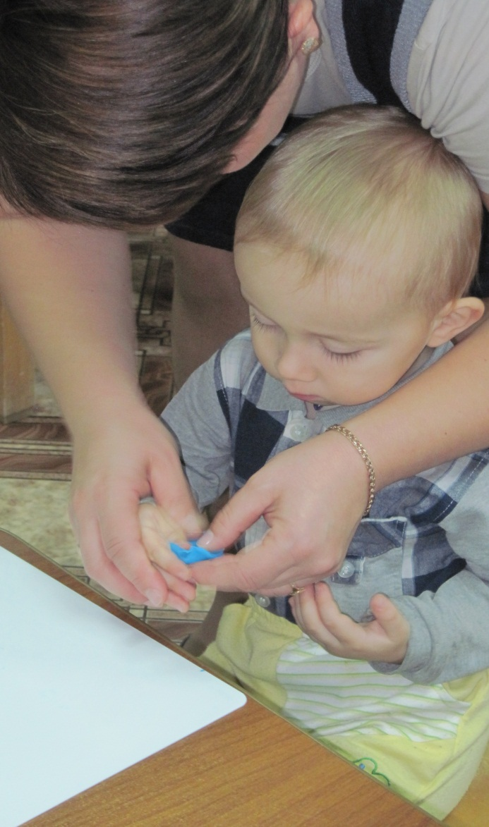
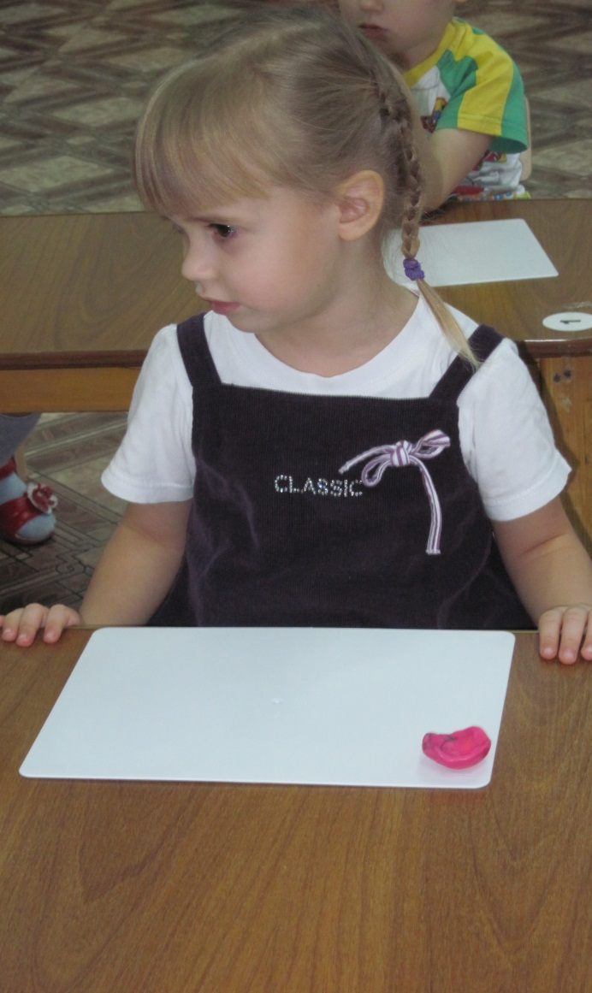
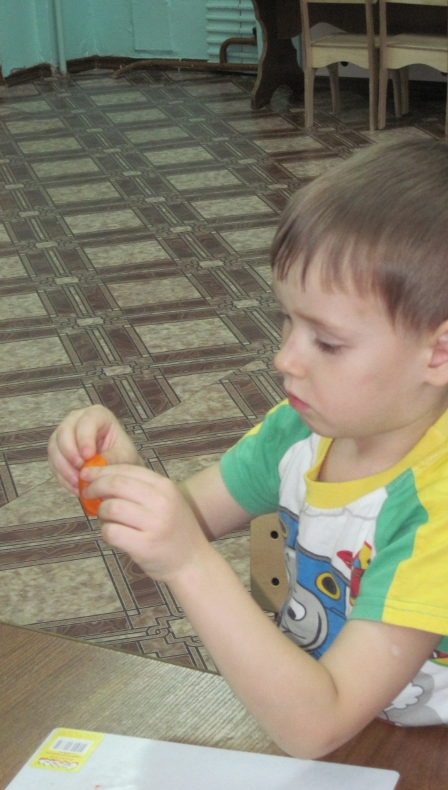

Slide 20
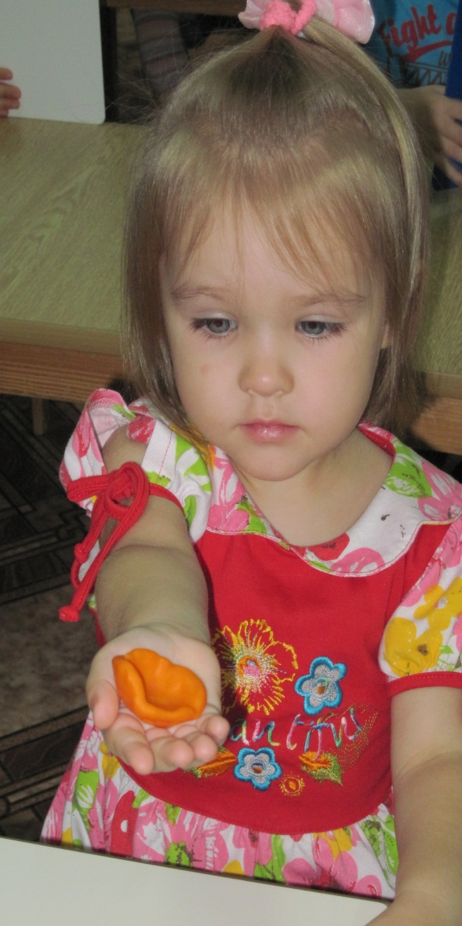
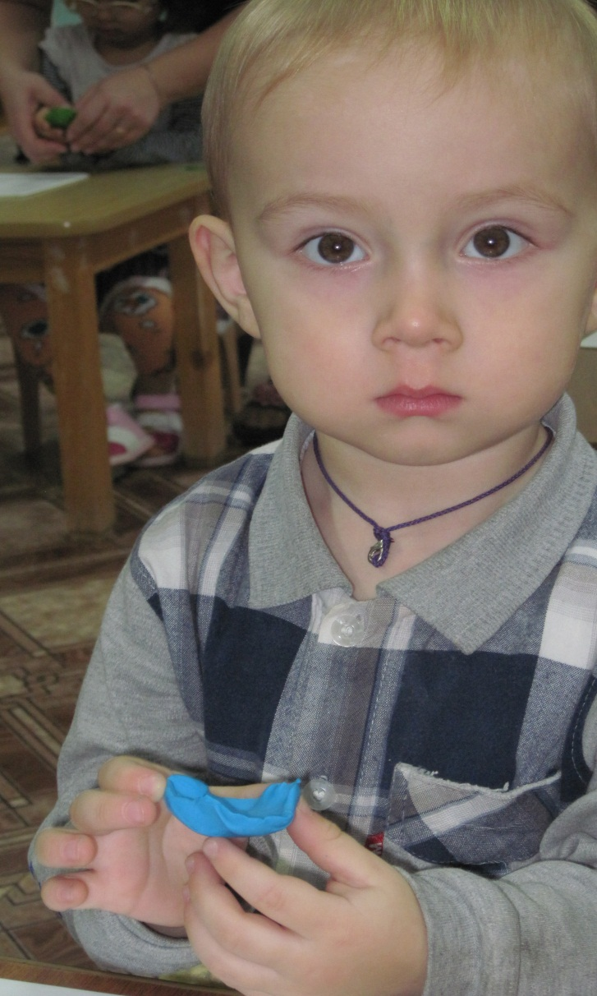
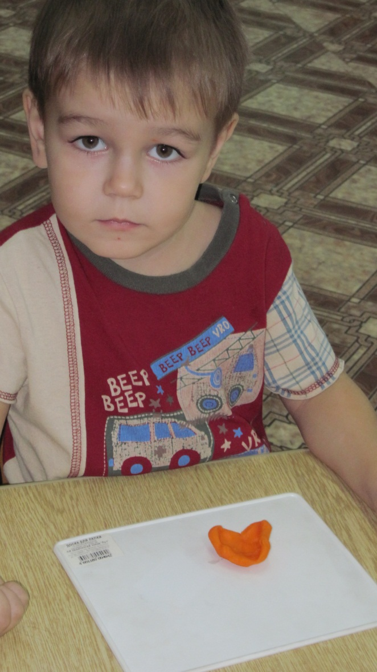

Slide 22
Результат проекта: Фотогазета о домашних обитателях (составленная воспитателем с помощью родителей), полученные знания о домашних животных, детские работы по рисованию и по лепке.

Slide 23
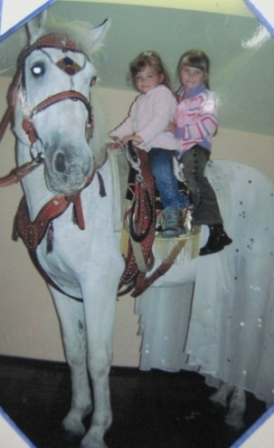
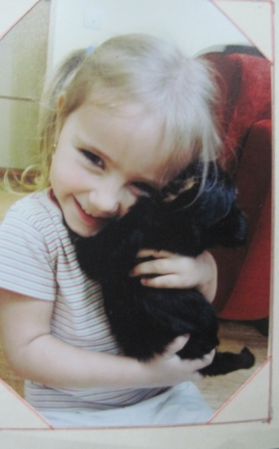
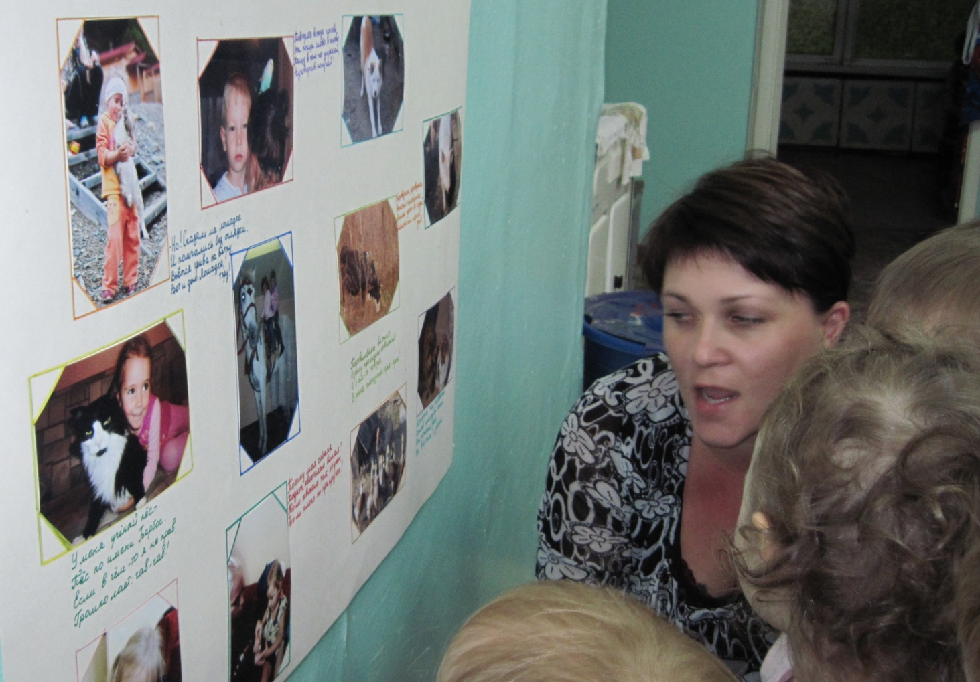
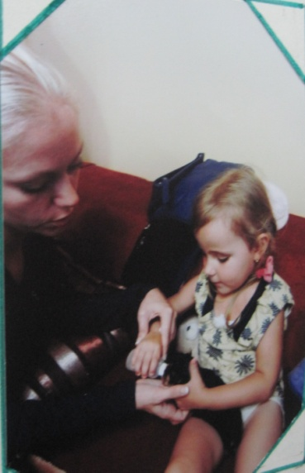
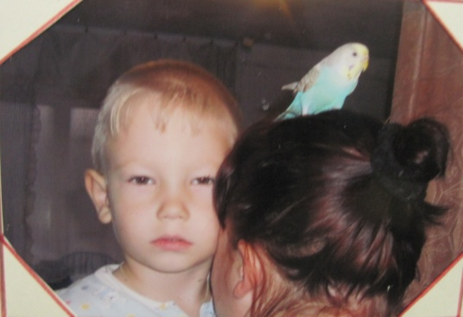
Газета «Ребята и зверята»

Slide 24
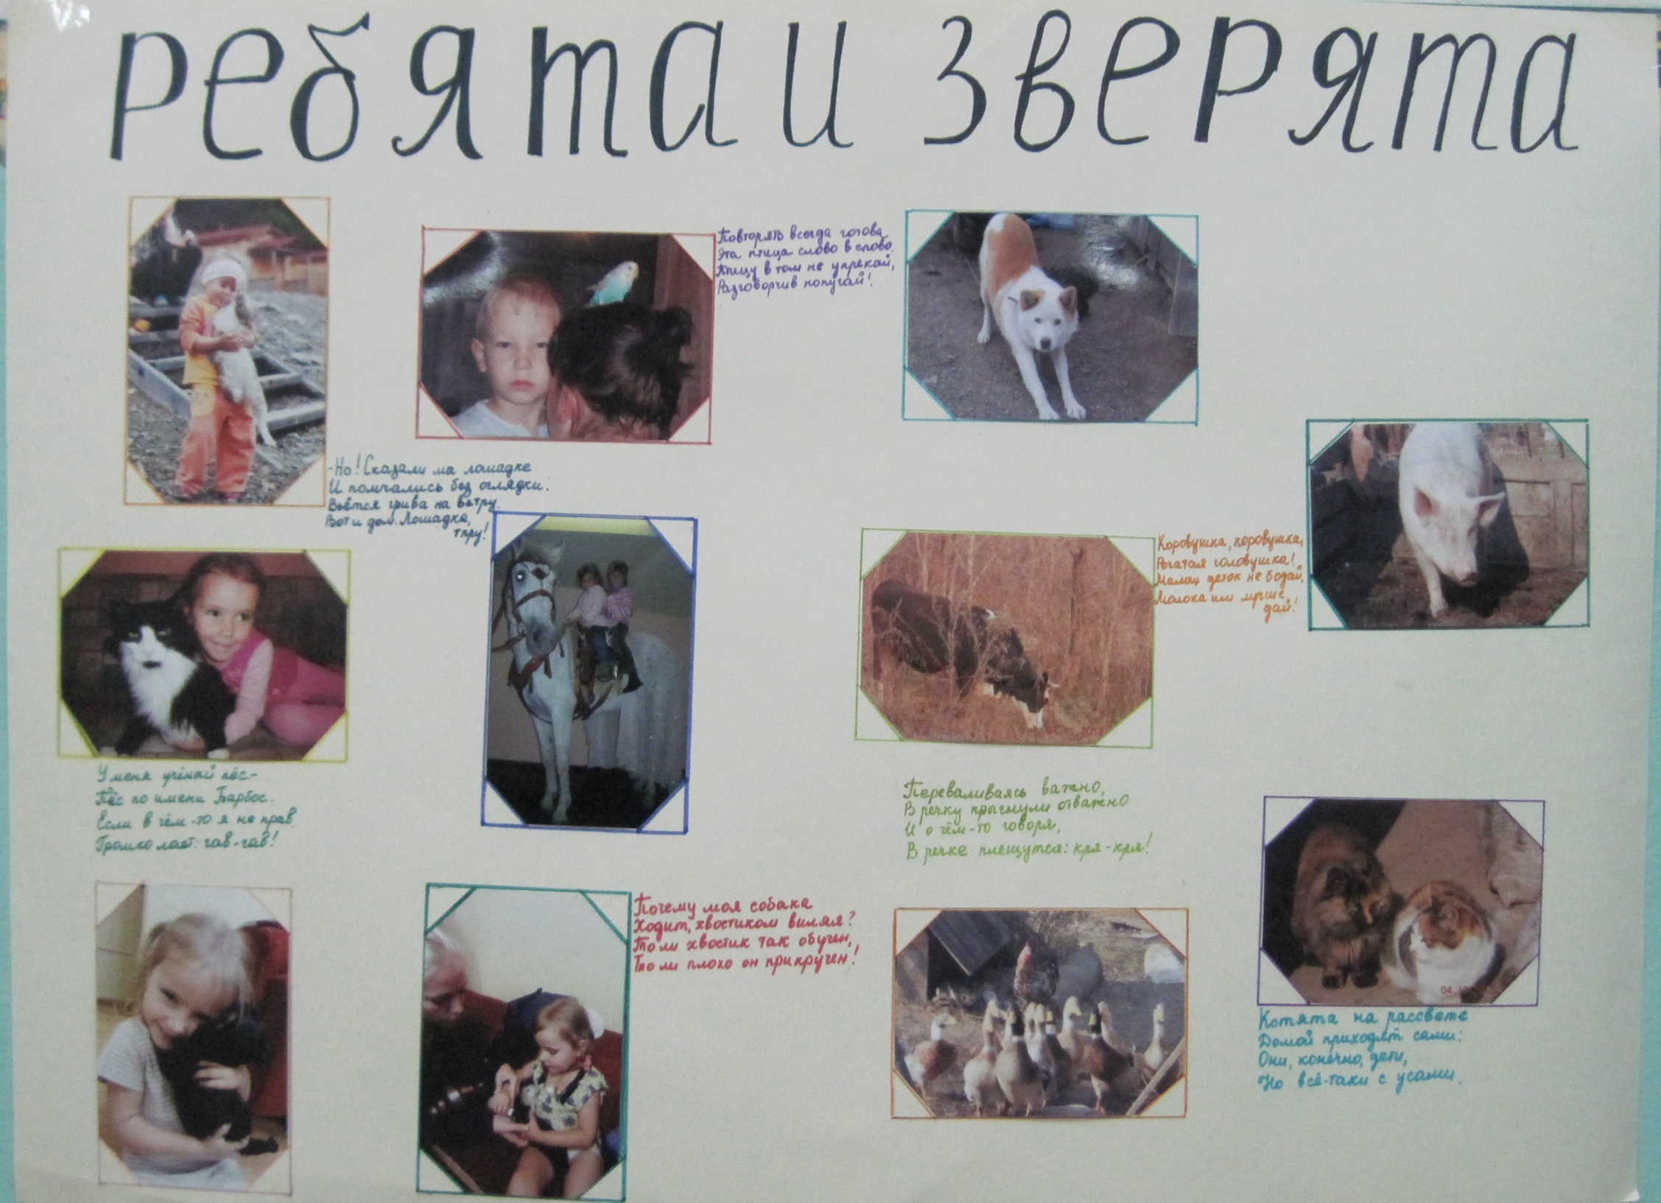
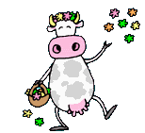
IMG_3117

Slide 25
Спасибо за внимание!

